Slide 1
الصف : الأول المادة : علوم الدرس :الماء والطعام

Slide 2
مخرجات التعلم
أن يذكر التلميذ أهمية الماء النظيف.
أن يعدد التلميذ كيفية المحافظة على الطعام والشراب.

Slide 3
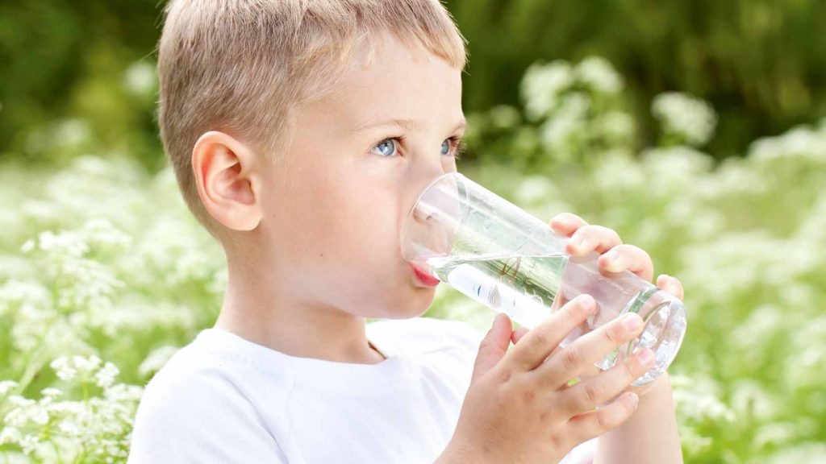
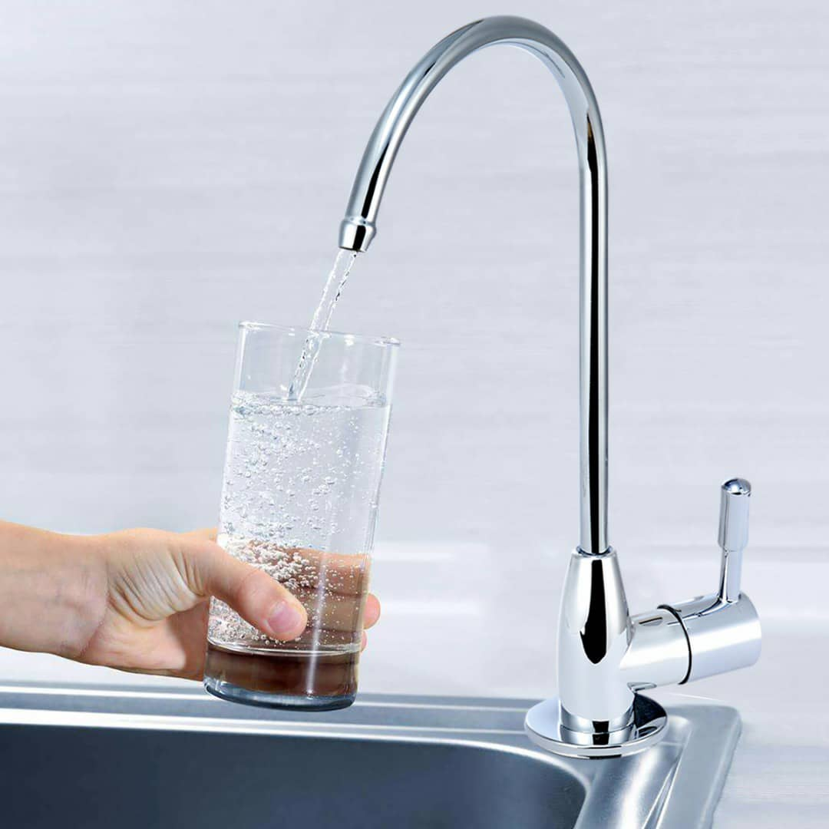
تأمل الصور الآتية:
أشرب الماء النظيف

Slide 4
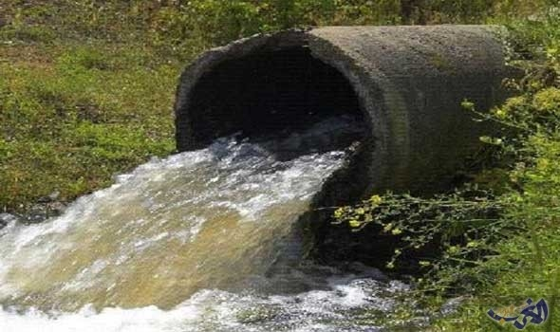
لا أشرب المياه الملوثة
أشرب المياه النظيفة

Slide 5
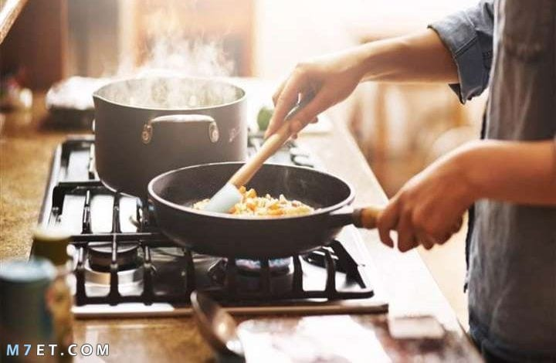
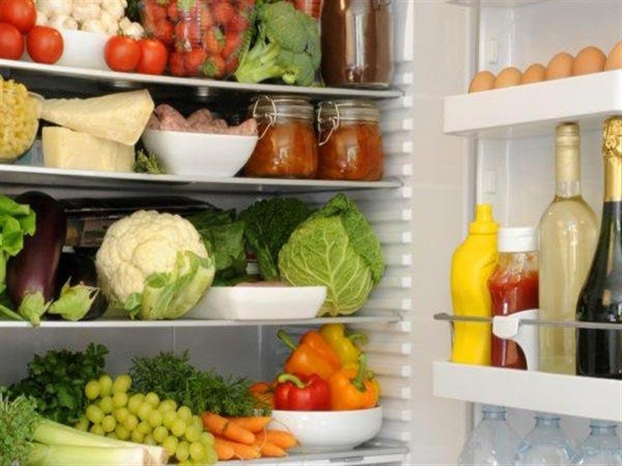
نطهو الطعام بشكل جيد
نضع الأطعمة في الثلاجة

Slide 6
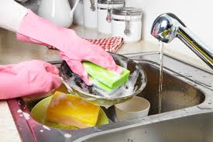
نحافظ على نظافة الأواني والمطبخ

Slide 7
نظافة الطعام والشراب تحمينا من الأمراض

Slide 8
أجب بصح أو خطأ
أشرب المياه النظيفة.
لا نضع الأطعمة في الثلاجة.

Slide 9
شكراً لحسن استماعكم

